Slide 1

Jogos NBA
2010 até 2023
Guilherme Rocha

Slide 2
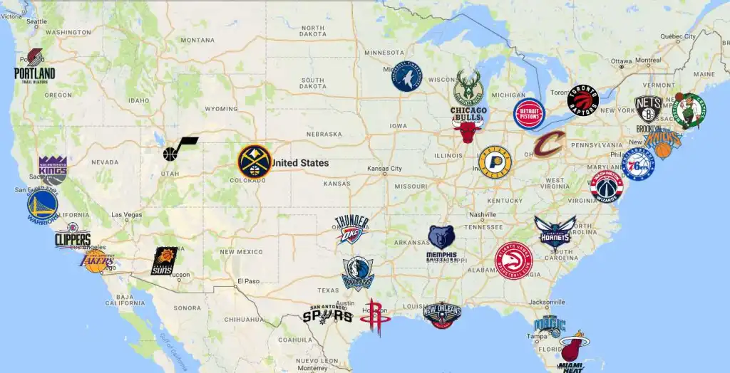
Pontos Importantes
Conferências
Período que ocorrem os jogos

Slide 3
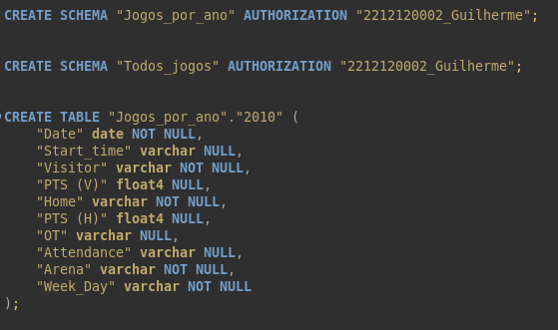
Banco de dados

Slide 4
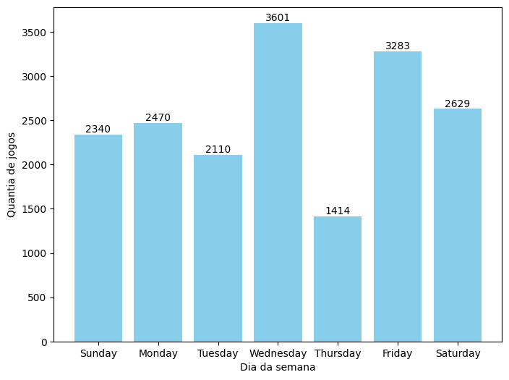
17.847

Slide 5
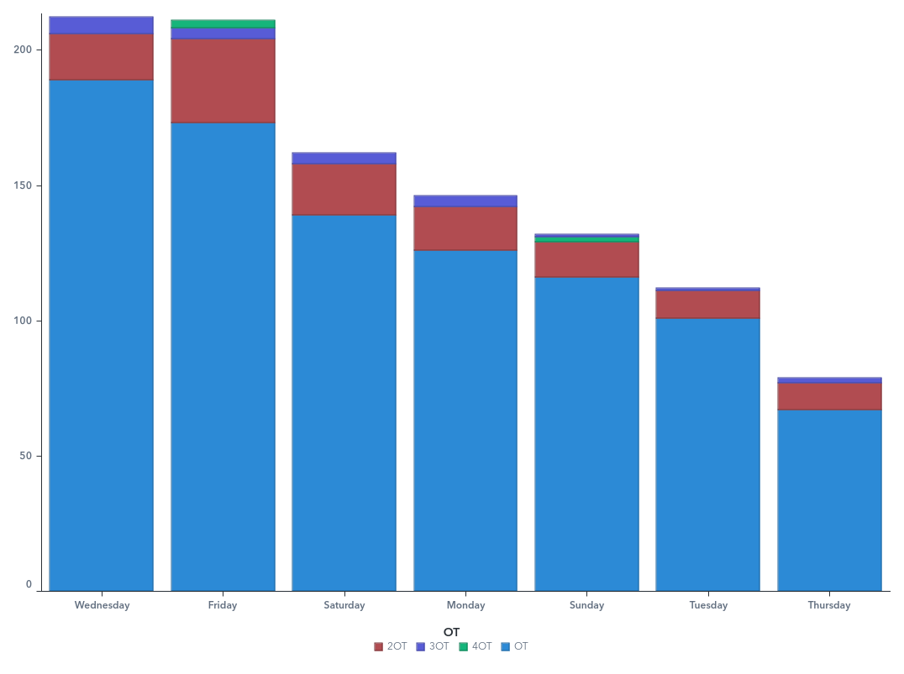
Dias da semana quais tiveram mais “tempo extra” e quantos foram.

Slide 6
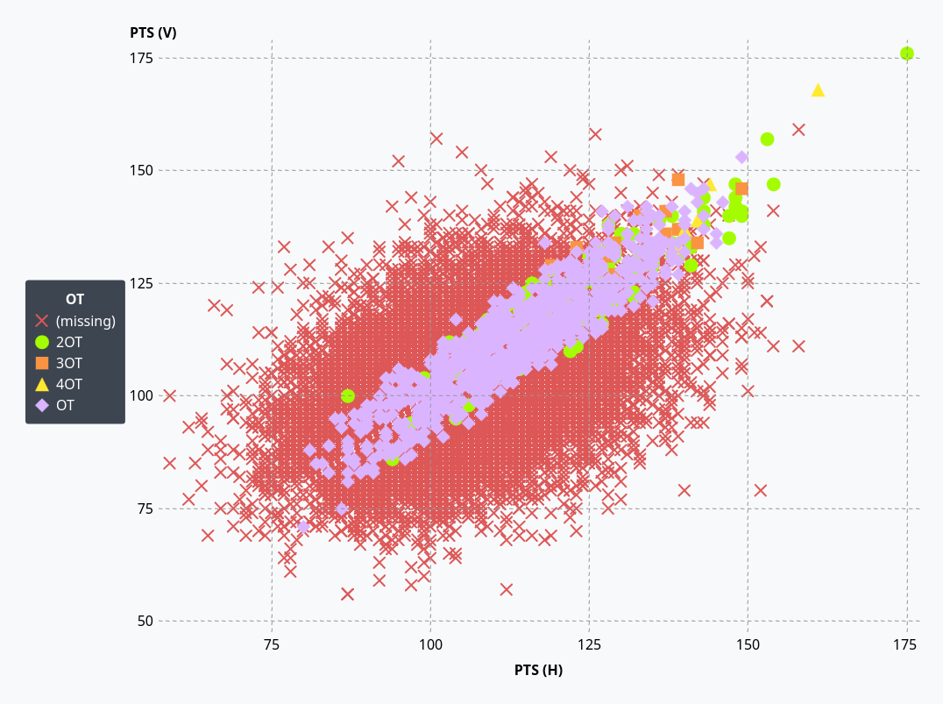
12/2/2021
Memphis Grizzlies (152) X Oklahoma City Thunder (79)
Diferença de 73 - 3.1 ppm

Slide 7
13/04/2011 - Temporada 2011
17/04/2013 - Temporada 2013
16/04/2014 - Temporada 2014
25/11/2016 - Temporada 2017
16/05/2021 - Temporada 2021
10/04/2022 - Temporada 2022
07/11/2022 - Temporada 2023
09/04/2023 - Temporada 2023

Slide 8
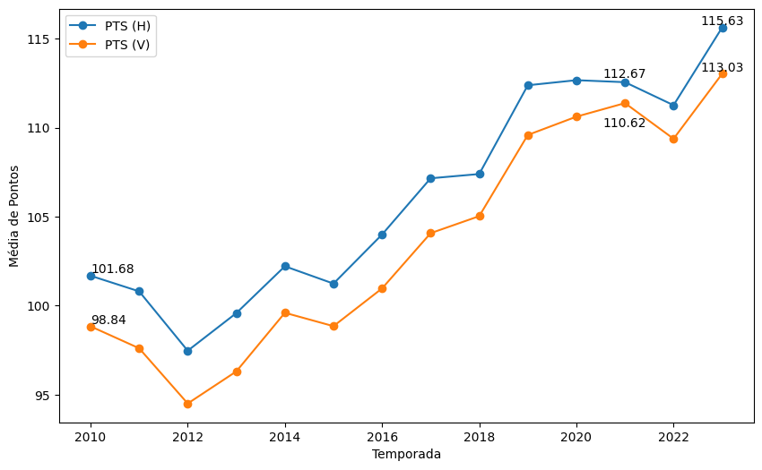
O time que mais arremessou para três pontos na temporada de 2010 foi o Orlando Magic, tentando um total de 2.481. Já em 2021, o time que mais arremessou foi o Houston Rockets, tentando um total de 3.617.
2010 ≃ 36.860
2021 ≃ 67.000
Aumento em aproximadamente 81,8%

Slide 9
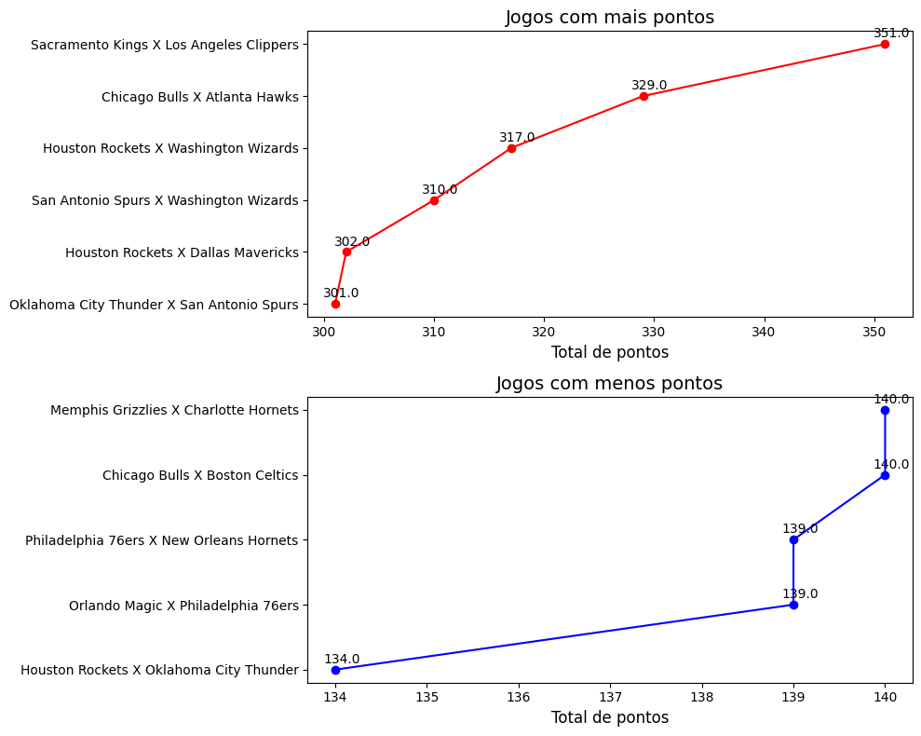
24/02/2023
01/03/2019
30/10/2019
25/02/2022
31/07/2020
10/01/2019
01/11/2014
13/02/2013
07/11/2012
04/02/2013
16/11/2014

Slide 10
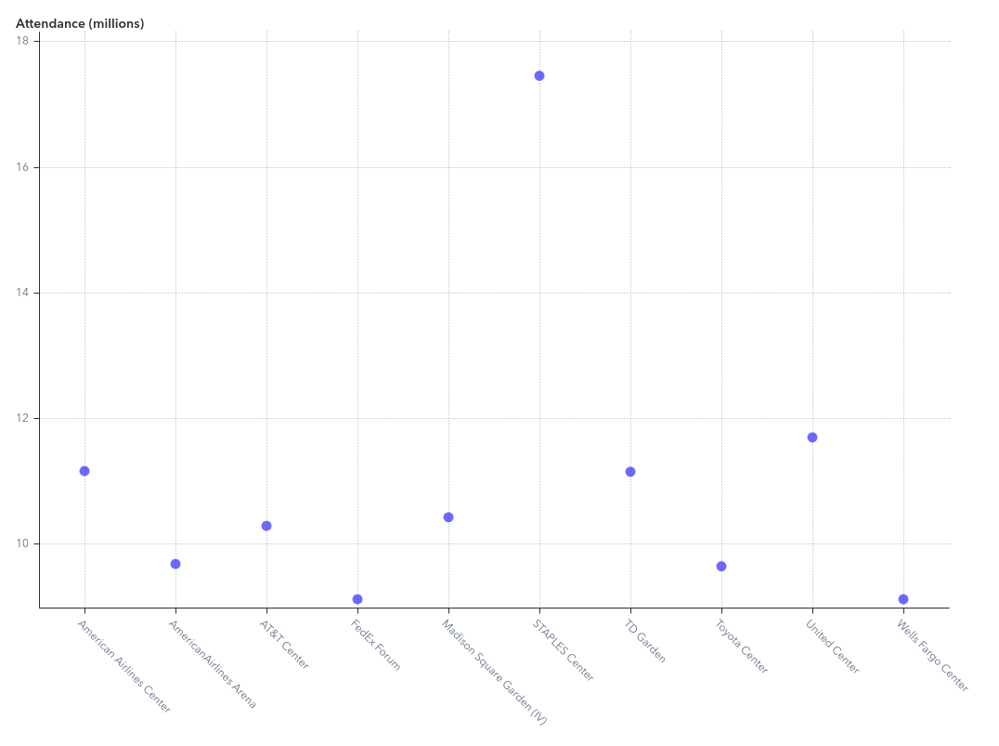
Dallas | Miami | San Antonio | Memphis | New York | Los Angeles | Boston | Huston | Chicago | Philadelphia

Slide 11
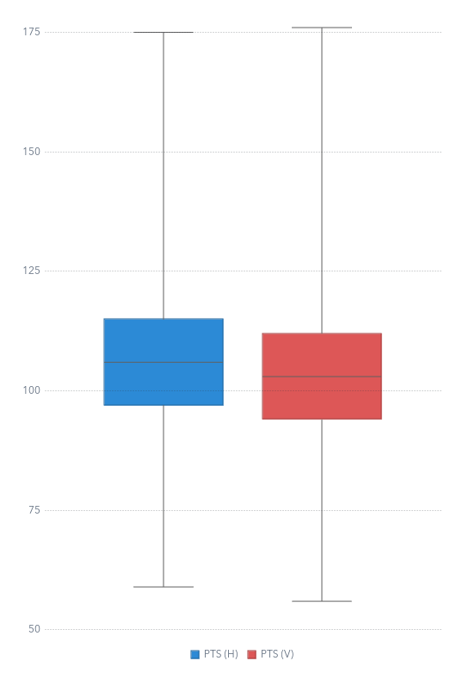
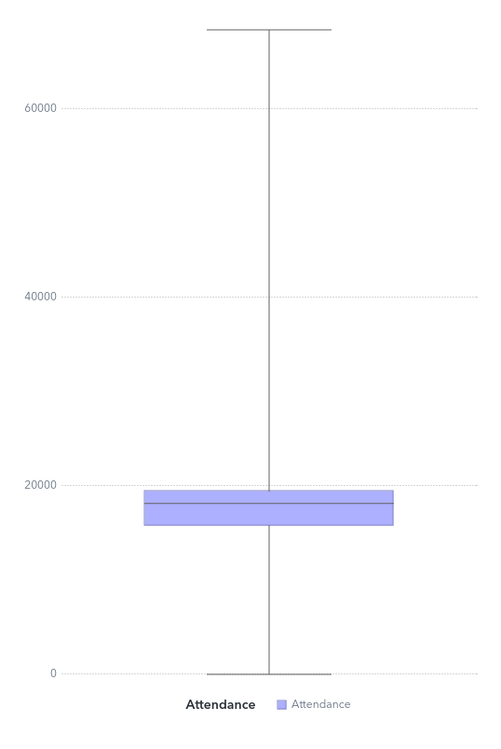
Diferença que uma torcida a favor pode fazer no resultado de uma partida

Slide 12
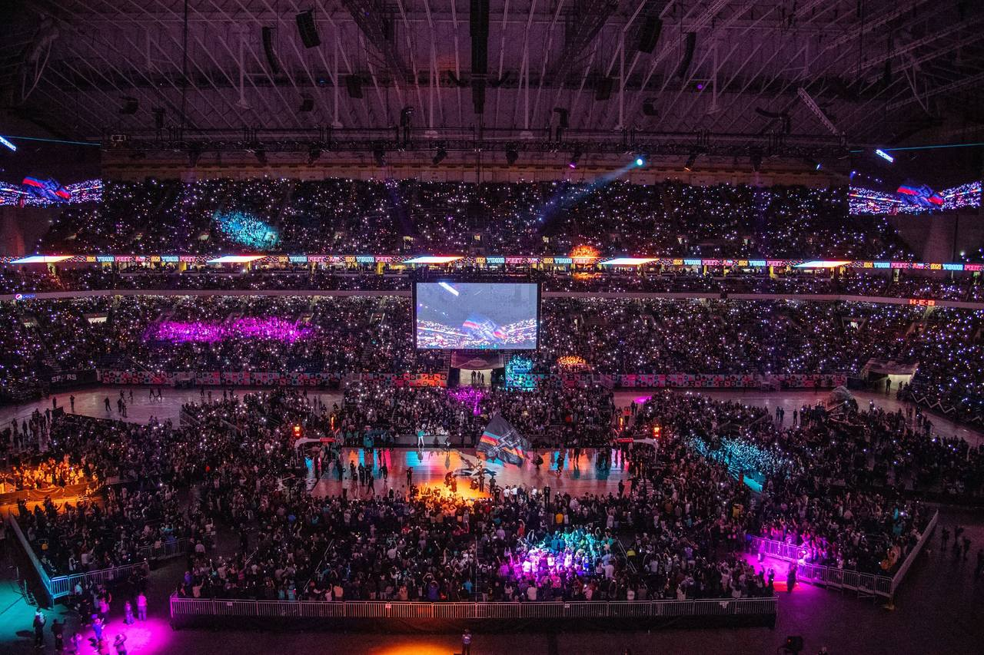
68323
Golden State Warriors (144)
X
San Antonio Spurs (113)
13/01/2023
Alamodome
Só foi possível pois a arena é utilizada para outros esportes.

Slide 13
OBRIGADO

